Slide 1
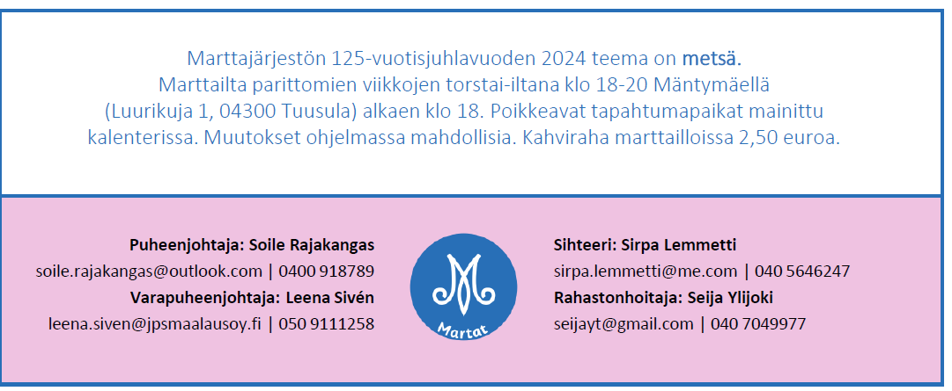
TUUSULAN NUORMARTAT RY Toimintakalenteri - Syksy 2024
ELOKUU
Vko 35 To 29.8.2024 Metsäjoooga. Joogaohjaaja Hanna Lampenin johdolla.
SYYSKUU
Vko 36 La 7.9.2024 Tuusulan seurakunnan Ilmastopäivä / Nuormattojen kahvila ja neuvontapiste.
Vko 37 To 12.9.2024 Marjasta on moneksi – Vuoden marja: Puolukka
Vko 39 To 26.9.2024 Kreppipaperikukkien askartelu. Ohjaaja Noora Matikainen, Taitokädet ry
LOKAKUU
40 su 6.10.2024: "Värikkään Villasukan Lämmössä" -musiikkituokio Rantatien Galleriassa.
Vko 41 To 10.10.2024 Suomalainen saunaperinne ja –hoidot. Satu Mäkinen johdattelee aiheeseen.
Vko 42 To 17.10.2024 Asunnottomien yön tapahtuma – Nuormarttojen vohvelikioski
Vko 43 To 24.10.2024 Kaiken maailman keitot – Reseptit eri maanosista.
MARRASKUU
Vko 45 To 7.11.2024 Lääkkeet ja vitamiinit. Asiantuntijana farmaseutti Minna Hakanen.
Vko 45 Pe 8.11.2024 Isänpäivän leivontatapahtuma Riihikallion koululla
Vko 47 To 21.11.2024 Pikkujoulu Mäntymäelllä. Illan tarjoilut nyyttikestiperiaatteella.
JOULUKUU
Vko 49 To 5.12. 2024 Kakku- ja laatikkotalkoot Riihikallion koulun kotitalousluokassa. Valmistamme myyntituotteita joulumyyjäisiin.
Vko 49 La 7.12. Joulumyyjäiset Hyökkälän koululla. Nuormartoilla myyntipöytä.

